Slide 1

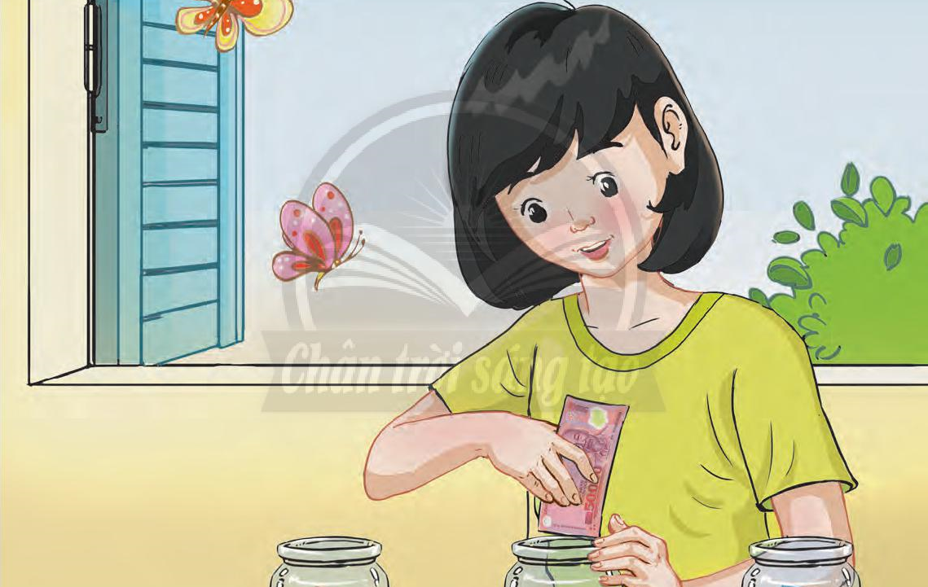
HOẠT ĐỘNG TRẢI NGHIỆM, HƯỚNG NGHIỆP 7
CHỦ ĐỀ 5:
CHI TIÊU CÓ KẾ HOẠCH

Slide 2
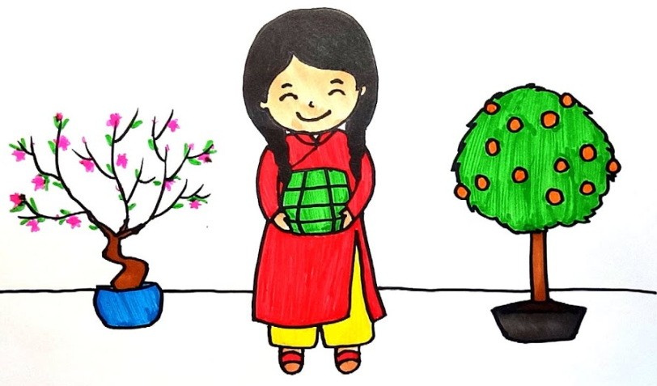

KHỞI ĐỘNG
TRÒ CHƠI
- Tên trò chơi: “Em đi chợ”
- Tổ chức: Chia lớp thành các nhóm 4HS.
- Luật chơi: Mỗi nhóm là 1 gia đình và được phát số tiền mua sắm gồm 20 hòn đá (tương đương 20 đồng). Quan sát danh sách các sản phẩm có trong cửa hàng kèm theo giá trị của mỗi sản phẩm giá trị của sản phẩm được tính bằng số hòn đá. Trò chơi sẽ diễn ra 3 vòng ở mỗi vòng. Mỗi nhóm có 2 – 3 phút để chọn ra những sản phẩm sẽ mua trong cửa hàng. Sau khi kết thúc, các nhóm cho biết lí do lựa chọn và so sánh với các nhóm khác.
• Vòng 1: Gia đình em sắp tổ chức đi chơi trong một ngày.
• Vòng 2: Gia đình em dọn nhà đón Tết.
• Vòng 3: Gia đình em cần tiết kiệm tiền để sửa đồ đạc nên tiền mua sắm còn 13 đồng và đang chuẩn bị bữa tiệc chúc mừng sinh nhật.

Slide 3
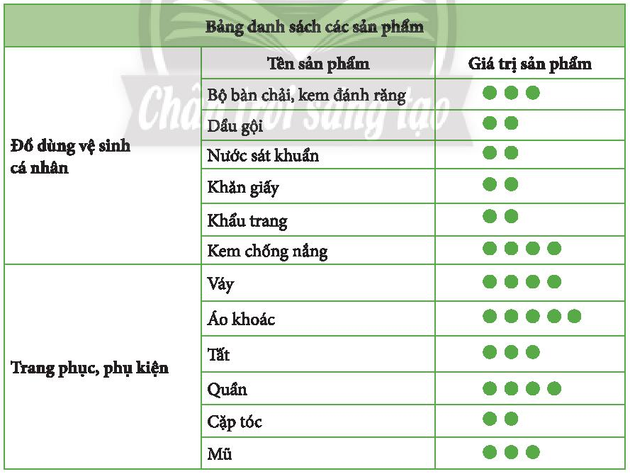
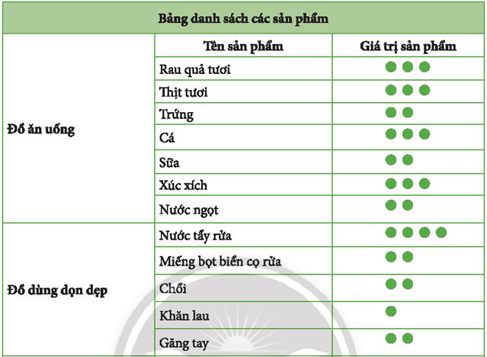
KHỞI ĐỘNG

Slide 4
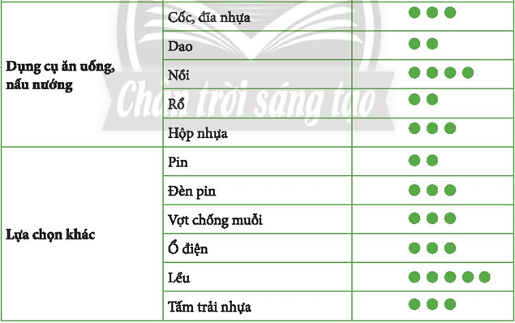
KHỞI ĐỘNG

Slide 5
KHỞI ĐỘNG
Em hãy cho biết ý nghĩa của trò chơi?

Slide 6
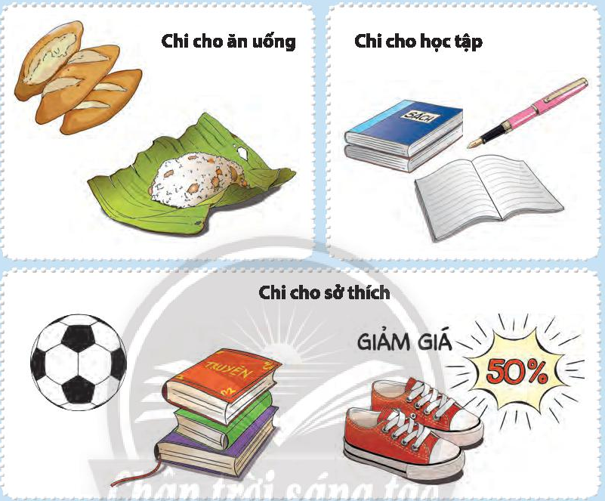
CHỦ ĐỀ 5: CHI TIÊU CÓ KẾ HOẠCH
1
Tìm hiểu cách kiểm soát chi tiêu
Em hãy cho biết có những khoản chi tiêu thông thường nào?
• Chi cho ăn uống: các khoản tiền dùng để mua đồ ăn sáng, ăn vặt,...
• Chi cho học tập: các khoản tiền dùng để mua các dụng cụ học tập,…
• Chi cho Sở thích: các khoản tiền dùng để mua đồ chơi, truyện tranh, dụng cụ thể thao,…

Slide 7

CHỦ ĐỀ 5: CHI TIÊU CÓ KẾ HOẠCH
1
Tìm hiểu cách kiểm soát chi tiêu
Em hãy liệt kê các khoản chi trong 1 tháng vừa qua của mình, sau đó chia sẻ với bạn cùng bàn?

Slide 8





CHỦ ĐỀ 5: CHI TIÊU CÓ KẾ HOẠCH
1
Tìm hiểu cách kiểm soát chi tiêu
PHỎNG VẤN NHANH
Em có chi tiêu cho khoản nào khác ngoài 3 khoản chi trong tranh không?
Em chi nhiều nhất cho việc gì và ít nhất cho việc gì?
Em có sử dụng tiền để chi cho việc gì đột xuất hoặc mua một món đồ tốn kém nào không?
Em có để dành một số tiền từ số tiền em có không?

Slide 9
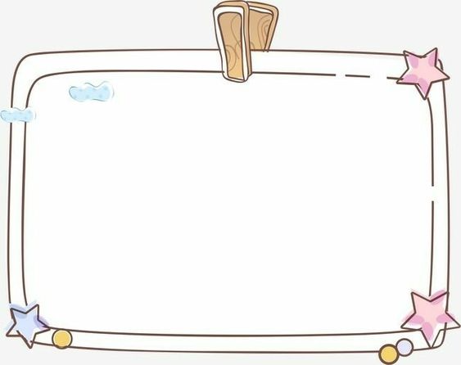
CHỦ ĐỀ 5: CHI TIÊU CÓ KẾ HOẠCH
1
Tìm hiểu cách kiểm soát chi tiêu
Mỗi người có nhu cầu chi tiết cách phân bổ và sử dụng tiền khác nhau. Để đảm bảo việc chi tiêu mỗi tháng không vượt quá số tiến nhận được, chúng ta nên linh hoạt áp dụng các nguyên tắc chi tiêu phù hợp với hoàn cảnh của bản thân.

Slide 10
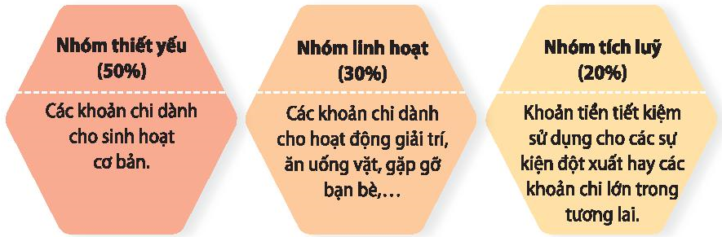
CHỦ ĐỀ 5: CHI TIÊU CÓ KẾ HOẠCH
1
Tìm hiểu cách kiểm soát chi tiêu
Đa số các bạn thường chia tỉ lệ 50/30/20, trong đó 50% số tiền dành cho ăn uống và đi lại, 30% dành cho mua sắm dụng cụ học tập và mua quà tặng, 20% tiết kiệm.
Tuy nhiên, có một số bạn có cách chia tỉ lệ khác là 60/30/10, trong đó 60% số tiền dành cho ăn uống với bạn bè, mua khẩu trang và dụng cụ thể thao, 30% dành cho việc đi xem phim, đóng tiền quỹ lớp, 10% tiết kiệm.

Slide 11

CHỦ ĐỀ 5: CHI TIÊU CÓ KẾ HOẠCH
1
Tìm hiểu cách kiểm soát chi tiêu
Việc chi tiêu của mỗi người sẽ khác nhau tuỳ theo nhu cầu và số tiền hiện có của người đó. Chúng ta có thể linh hoạt trong việc sử dụng quy tắc chi tiêu nhưng vẫn phải đảm bảo rằng các khoản chi không vượt quá số tiến hiện có của bản thân.

Slide 12
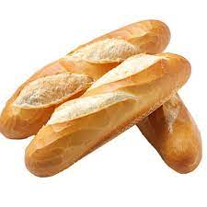


CHỦ ĐỀ 5: CHI TIÊU CÓ KẾ HOẠCH
1
Tìm hiểu cách kiểm soát chi tiêu
Em hãy nhắc lại “cái mình cần” và “cái mình muốn”?
CẦN
MUỐN
Cái mình cần là những thứ mình phải có để đảm bảo cho cuộc sống.
Cái mình muốn là những thứ mình mong có để cho cuộc sống thú vị hơn.

Slide 13
CHỦ ĐỀ 5: CHI TIÊU CÓ KẾ HOẠCH
1
Tìm hiểu cách kiểm soát chi tiêu
Em hãy làm việc cá nhân trong 5 phút, sắp thứ tự ưu tiên các khoản chi trong tháng này mà mình vừa liệt kê và giải thích lý do?
Theo em, vì sao cần xác định thứ tự ưu tiên các khoản chi trong tháng?
☞ Có nhiều cách giúp kiểm soát các khoản chi tiêu cá nhân như phân loại các khoản chi tiêu theo nhóm, phân bổ số tiền cần chi cho mỗi nhóm và xác định thứ tự ưu tiên cho các khoản cần chi trong từng tháng.

Slide 14
CHỦ ĐỀ 5: CHI TIÊU CÓ KẾ HOẠCH
2
Tìm hiểu cách tiết kiệm tiền
Chia sẻ cách em và người thân đã thực hiện để tiết kiệm các khoản chi tiêu trong gia đình em?

Slide 15
CHỦ ĐỀ 5: CHI TIÊU CÓ KẾ HOẠCH
☞ Chia lớp thành các nhóm, mỗi nhóm 4- 6 học sinh.
Yêu cầu: Thảo luận về hiệu quả và cách thực hiện của 7 cách tiết kiệm theo mẫu sau:
TT | CÁCH TIẾT KIỆM TIỀN | LÝ DO TIẾT KIỆM | CÁCH THỰC HIỆN
1 | Đặt mục tiêu tiết kiệm | Có thể điều chỉnh các khoản chi và mức chi | So sánh số tiền hiện có và các khoản chi cần thiết, chia tỉ lệ cho các nhóm chi.
2 | Mua sắm vừa đủ | ....................... | ....................................
3 | Bảo quản đồ dùng cá nhân, thiết bị gia đình | ..................... | ..................................
4 | Giảm bớt những hoạt động vui chơi bên ngoài
5 | Tập thói quen để dành một khoản tiền mỗi ngày, mỗi tuần
6 | Không sử dụng lãng phí điện nước
7 | Tái chế các vật dụng, đồ vật bị hư hỏng

Slide 16
CHỦ ĐỀ 5: CHI TIÊU CÓ KẾ HOẠCH
2
Tìm hiểu cách tiết kiệm tiền
Việc hình thành thói quen tiết kiệm đem lại lợi ích gì cho em và gia đình?

Slide 17
CHỦ ĐỀ 5: CHI TIÊU CÓ KẾ HOẠCH
3
Thực hành kiểm soát chi tiêu và tiết kiệm
Các bước thực hành kiểm soát chi tiêu và tiết kiệm:
Bước 1: Xác định khoản tiền cần tiết kiệm
Bước 2: Phân loại các khoản chi và tính mức chi tiêu phù hợp cho từng nhóm
Bước 3: Xác định các khoản chi ưu tiên
Bước 4: Xác định một số phương pháp giúp tăng khoản tiền tiết kiệm

Slide 18

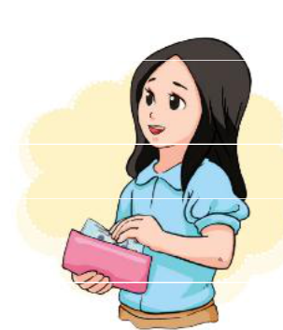
3.Thực hành kiểm soát chi tiêu và tiết kiệm tiền
THẢO LUẬN NHÓM
Yêu cầu:
- Em hãy chia sẻ, trao đổi trong nhóm (Nhóm 3-4 hs) về phương án để kiểm soát chi tiêu và tiết kiệm nếu là bạn D trong tình huống ở bài tập 1, nhiệm vụ 3, sgk/43
- Đại diện các nhóm chia sẻ nhanh trước lớp về phương án mà nhóm đề xuất.

Slide 19
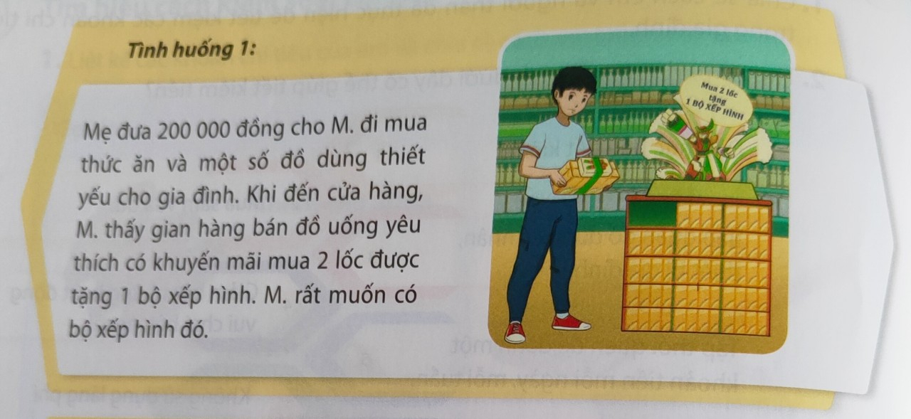
CHỦ ĐỀ 5: CHI TIÊU CÓ KẾ HOẠCH
Thực hành kiểm soát chi tiêu và tiết kiệm
Trò chơi sắm vai: 2 bạn 1 nhóm sẽ thay phiên nhau 1 người hỏi, 1 người trả lời
Nếu bạn là M bạn sẽ làm gì để kiểm soát chi tiêu và tiết kiệm?

Slide 20
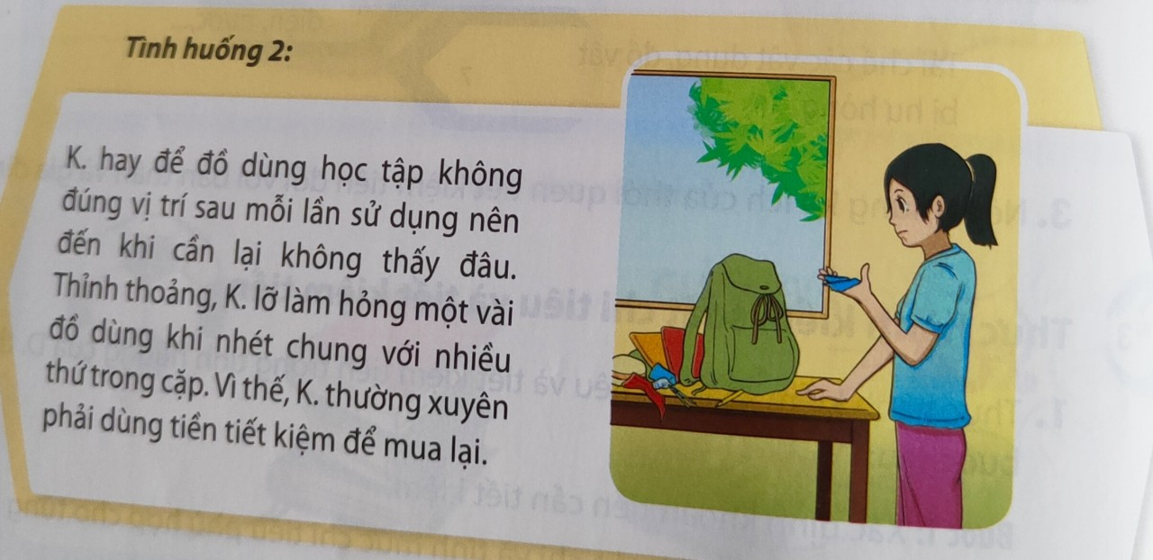
CHỦ ĐỀ 5: CHI TIÊU CÓ KẾ HOẠCH
Thực hành kiểm soát chi tiêu và tiết kiệm
Trò chơi sắm vai: 2 bạn 1 nhóm sẽ thay phiên nhau 1 người hỏi, 1 người trả lời
Nếu bạn là K bạn sẽ làm gì để kiểm soát chi tiêu và tiết kiệm?

Slide 21
CHỦ ĐỀ 5: CHI TIÊU CÓ KẾ HOẠCH
4
Xây dựng kế hoạch chi tiêu cho một sự kiện của gia đình
Gia đình em thường tổ chức những sự kiện gì trong năm ?
Các sự kiện phổ biến như: Sinh nhật, tất niên, đón tết nguyên đán, tất niên, thôi nôi, đám cưới,.......

Slide 22
CHỦ ĐỀ 5: CHI TIÊU CÓ KẾ HOẠCH
Ví dụ: Xây dựng kế hoạch tổ chức tiệc mừng thọ bà
Bước 1 | Xác định mục đích, thời gian và số lượng người tham gia | Mục đích: Mừng thọ bà Thời gian, địa điểm: Ở nhà, tối chủ nhật tuần sau Số lượng: 5 người (ông, bà, bố, mẹ, con gái)
Bước 2 | Xác định tổng số tiền hiện có | 2.000.000 đồng
Bước 3 | Lập danh sách các khoản phải chi | Đồ ăn, uống, bánh kem, đồ trang trí, quà và thiệp Các khoản cần chi: Nguyên liệu nấu ăn, bánh kem,bóng, mũ, quà và thiệp
Bước 4 | Xác định những khoản có thể tự làm để tiết kiệm chi phí | Sử dụng bóng mua từ dịp tết nhưng chưa thổi, tự làm thiệp bằng giấy thủ công.
Bước 5 | Hoàn thành bảng kinh phí tổ chức tiệc( theo mẫu ở bảng trang 45) và phân công những việc cần chuẩn bị cho các thành viên trong gia đình.

Slide 23
THẢO LUẬN NHÓM
Yêu cầu:
- GV chia lớp thành 5 nhóm, các nhóm bốc thăm ngẫu nhiên các sự kiện cho bên dưới sau đó: lập kế hoạch, lập bảng phân bố chi phí để tổ chức sự kiện đó và giải thích vì sao nhóm lại chọn như vậy?
- Đại diện các nhóm chia sẻ nhanh trước lớp về bảng kế hoạch mà nhóm đề xuất.
1. Tổ chức sinh nhật của một thành viên trong gia đình
3. Tổ chức một ngày kỷ niệm đặc biệt của bố, mẹ, ông, bà,...
5. Tổ chức tiệc sum họp cùng họ hàng vào dịp đầu năm
2. Tổ chức liên hoan một thành viên trong gia đình đạt thành tích tốt trong học tập/ công việc.
4. Tổ chức kỷ niệm ngày lễ truyền thống của gia đình, đất nước.

Slide 24
CHỦ ĐỀ 5: CHI TIÊU CÓ KẾ HOẠCH
Đề xuất cách tiết kiệm tiền phù hợp với bản thân
5
PHỎNG VẤN NHANH
Em muốn tiết kiệm bao nhiêu tiền?
Em dự định sử dụng tiền tiết kiệm đó để mua gì hoặc
để làm gì?
Em dự định chia nhỏ số tiền cần tiết kiệm như thế nào theo ngày/ tuần/ tháng để thực hiện mục tiêu?
Em tiết kiệm số tiền đó bằng cách nào?

Slide 25
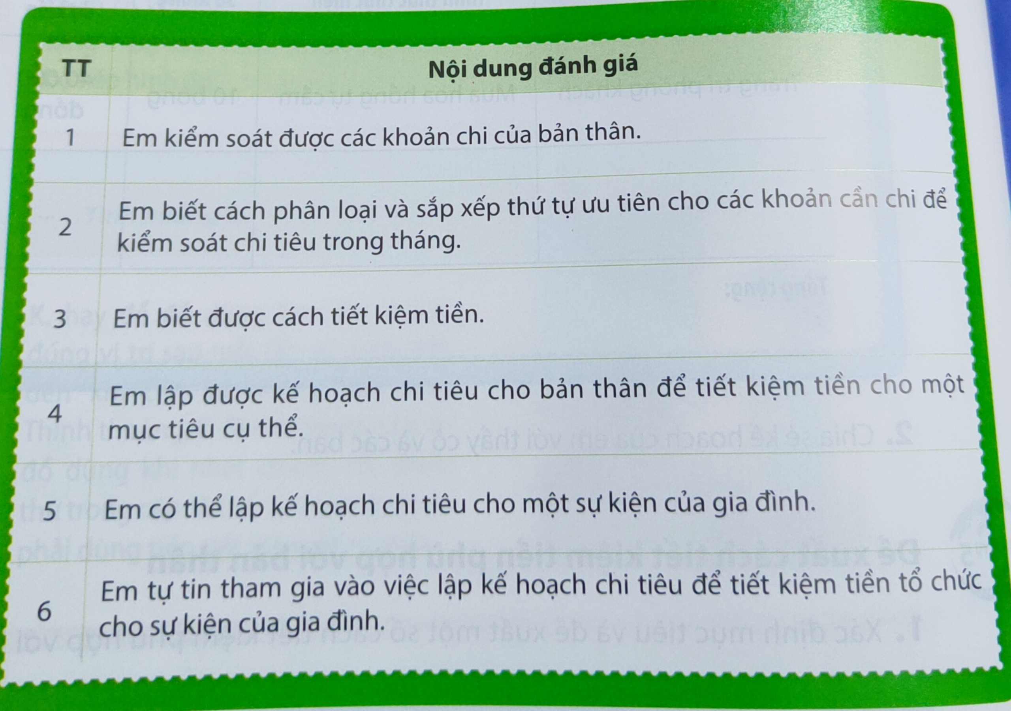
CHỦ ĐỀ 5: CHI TIÊU CÓ KẾ HOẠCH
6
Tự đánh giá
Em hãy chia sẻ những thuận lợi và khó khăn khi thực hiện chủ đề này?
Với mỗi nội dung đánh giá ở bên, hãy xác định mức độ phù hợp nhất với em
• Rất đúng: 3 điểm
• Gần đúng: 2 điểm
• Chưa đúng: 1 điểm.

Slide 26
CHỦ ĐỀ 5:CHI TIÊU CÓ KẾ HOẠCH
7
Rèn luyện tiếp theo và chuẩn bị chủ đề mới
Em hãy chia sẻ những kĩ năng cần tiếp tục rèn luyện, cách rèn luyện và cách tự đánh giá sự tiến bộ của bản thân trong rèn luyện.
Các em mở chủ đề 6, đọc các nhiệm vụ cần thực hiện.

